Slide 1
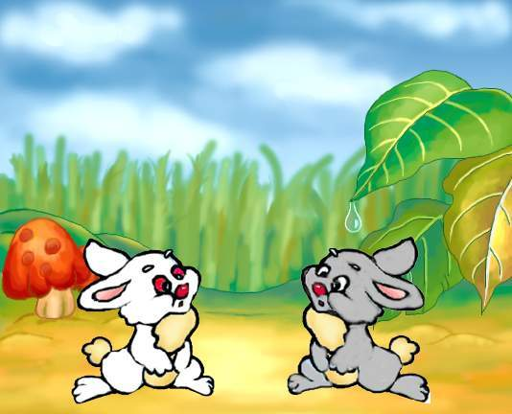
26小白兔和小灰兔

Slide 2

1、借助拼音自由朗读课文，注意读准字音，读通句子。
2、在课文中画出生字、词语，把生字多读几遍。
3、标出自然段。

Slide 3
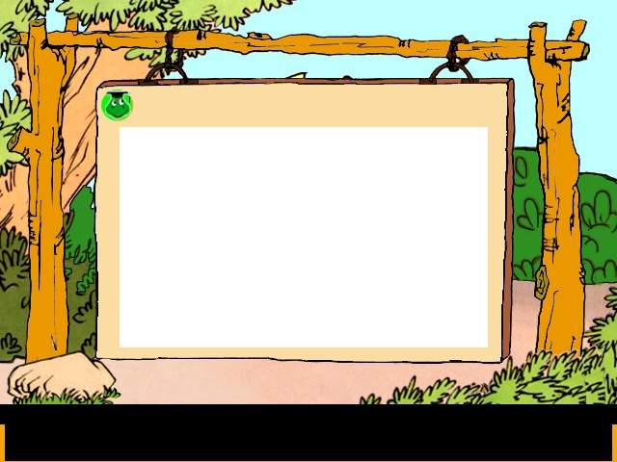
下面的词语你会读吗？

Slide 4

fān
翻 地

Slide 5
jiāo
浇 水

Slide 6
Shī féi
施肥

Slide 7
tiāo
挑 着

Slide 8
è
饿 了

Slide 9
dàn
一 担

Slide 10
hòu
时候

Slide 11
è
饿 了

Slide 12
翻地 浇水 施肥 饿了 时候 挑水
一担 谢谢您

Slide 13


小灰兔收下了，说：“谢谢您！”
小白兔说：“我不要白菜，请您给我一些菜子吧。”

Slide 14
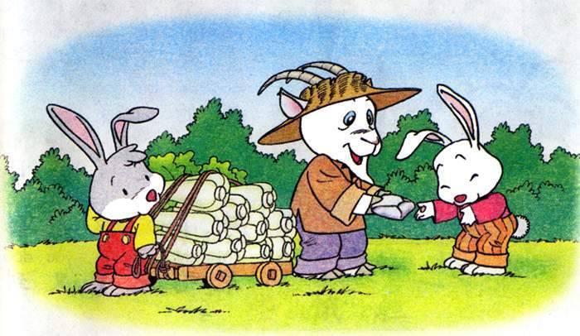

Slide 15
小白兔回到家里，
把地翻松了，种上菜子。
● ● ● ●
● ● ●
·

Slide 16
把地翻松 把窗户打开
———— ————

Slide 17
过了几天，白菜长出来了。小白兔常常给白菜浇水，施肥，拔草，捉虫。白菜很快就长大了。
● ●
● ●
● ●
● ●

Slide 18
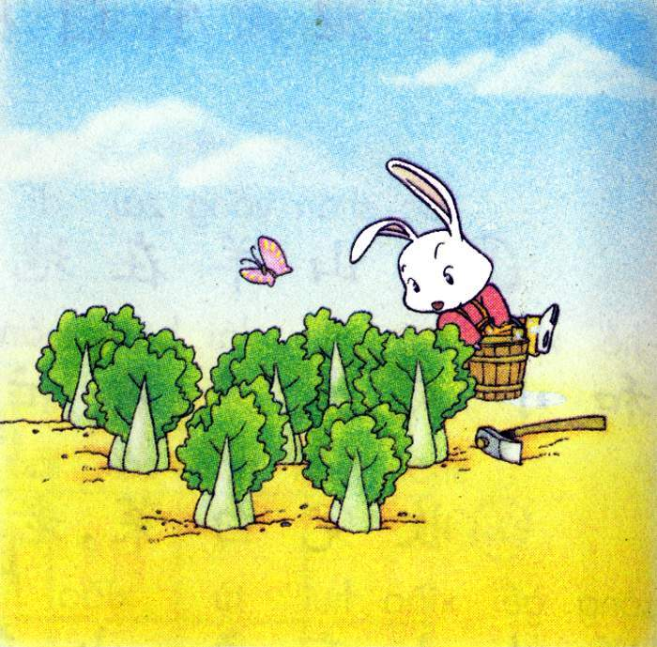

Slide 19
小白兔回到家里，把地翻松了，种上菜子。
过了几天，白菜长出来了。小白兔常常给白菜浇水，施肥，拔草，捉虫。白菜很快就长大了。
● ● ● ● ● ● ● ●

Slide 20
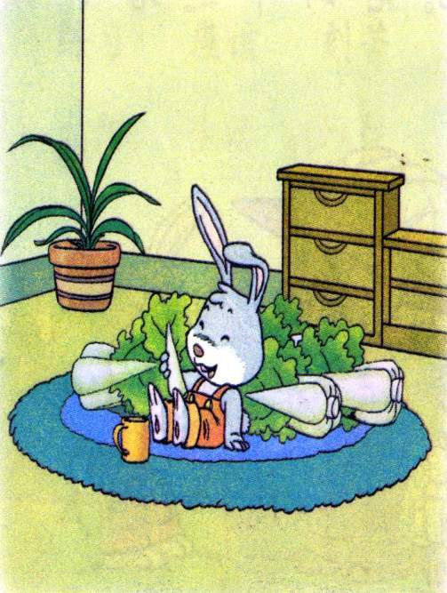

Slide 21
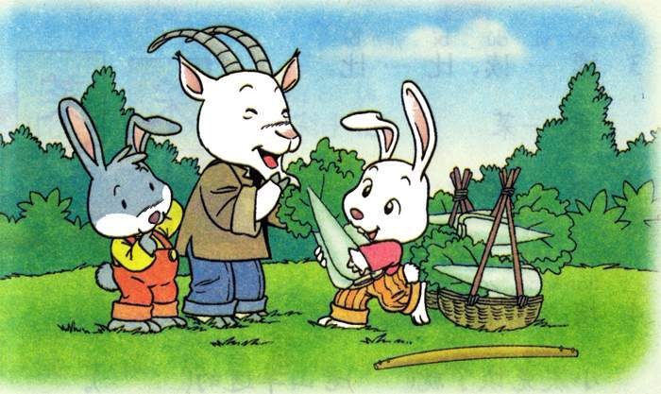
奇怪
送白菜
要白菜
●

Slide 22
小灰兔很奇怪，问道：“小白兔
你的菜是哪儿来的？”
小白兔说：“是我自己种的，只有自己种，才有吃不完的菜。”
● ●
● ●
●

Slide 23

只有自己种，才有吃不完的菜。

Slide 24

续编故事：
小灰兔听了小白兔的话，回到家以后······

